Slide 1


Занятие 12
Исправления в строках

Slide 2
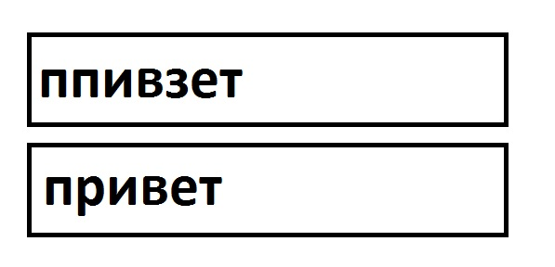
неправильная строка
wrong string
правильная строка
true string
Типы исправлений:
пропуск (буква верна) – М (Match)
замена буквы – R (Replace)
удалить букву – D (Delete)
вставить букву – I (Insert)
В данном случае: MRMMDMM
Количество исправлений: 2

Slide 3
class T9
{
private:
string wrongstr; // строка с ошибкой
string truestr; // строка исправленная
public:
void T9( string str1, string str2) {
wrongstr = str1;
truestr = str2;
}
string getCombo( ); // MRMMIMM
int getNum( ); // количество исправлений
};
int main ( )
{
T9 example(“ппивзет”, “привет”);
cout << example.getCombo( );
return 0;
}

Slide 4
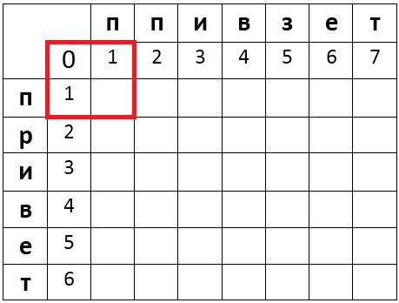
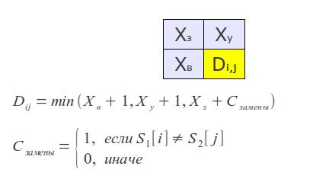
Алгоритм
1) заполнить двумерный массив
0
1
2
3
4
5
6
0 1 2 3 4 5 6 7

Slide 5
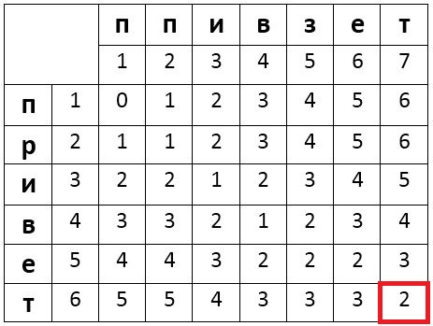
Алгоритм
заполненный двумерный массив
! Причем количество исправлений находится в правой нижней ячейке !

Slide 6
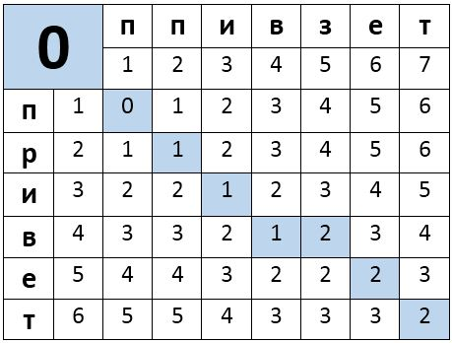
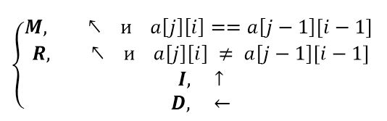
Алгоритм
2) найти кротчайшее расстояние от нижнего верхнего края
до левого верхнего
Правила
- Проверять в первую очередь ячейку по
диагонали.
- Комбинация строится в обратном порядке
MRMMDMM

